Slide 1
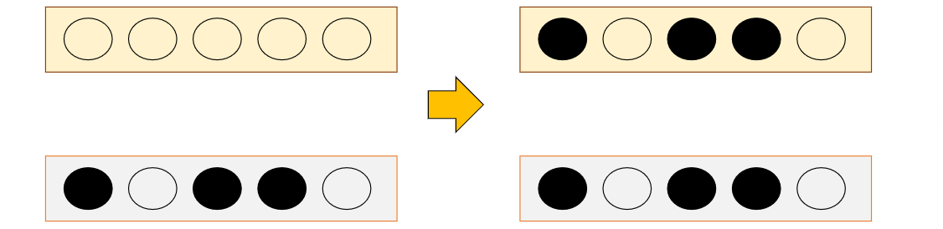
색 채우기
아래에는 플레이어가 따라해야 할 채워 넣기 도형이 나열된다.
위에는 플레이어가 채워 넣어야 할 도형들이 나열되며, 왼쪽부터 순서대로 색을 채워 넣을 수 있다.
도형을 마우스로 클릭하고 색채우는 단축키(ALT+Delete)키를 누르면 해당 도형에 색이 채워진다.
아래 이미지와 같게, 위의 도형을 알맞게 색을 채우세요.

Slide 2
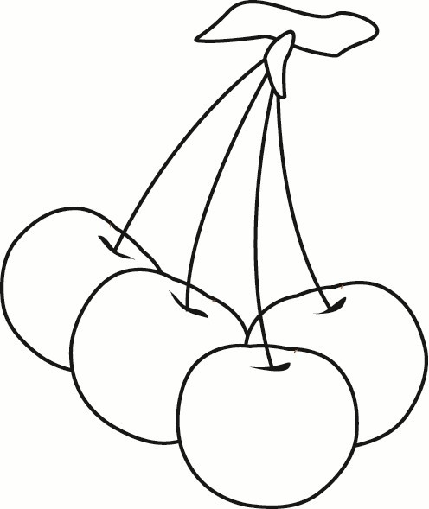

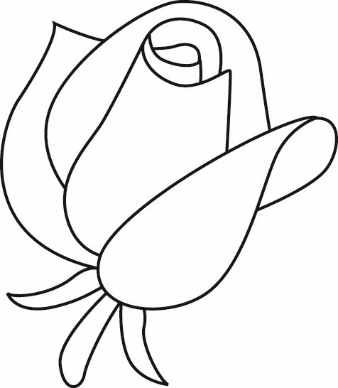
꼼꼼히 색칠하기
색칠이 안된 선을 딴 그림 도안이 있음(색칠공부 도안이 있음)
플레이어는 브러쉬를 통해 해당 그림을 색칠함
브러쉬 크기를 조절하는 단축키([, ])를 사용하여, 그림을 꼼꼼하게 칠하기
선 밖으로 색이 삐져나올 경우 지우개로 지울 수 있음(지우개 단축키=e)
클리어 조건이 너무 어려울 수 있으니, 겉에 선을 두껍게 해주기
컬러는 정해져 있음
완성도 90%에 달하면 클리어 가능
브러쉬 크기
지우개 크기
도안

